Slide 1


آموزش مقدماتی پایتون
+
ماشین لرنینگ
تهیه و تنظیم: سید حیدر علوی
Page: 1
تابستان 1401
تهیه و تنظیم : سید حیدر علوی

Slide 2
معرفی
ویکی پدیا
وب سایت رسمی پایتون
مقدمات لازم قبل از شروع
نصب آناکوندا
استفاده از گوگل کولب
استفاده از جوپیتر نوت بوک
سایت خودآموز پایتون
Page: 2
تابستان 1401
تهیه و تنظیم : سید حیدر علوی

Slide 3
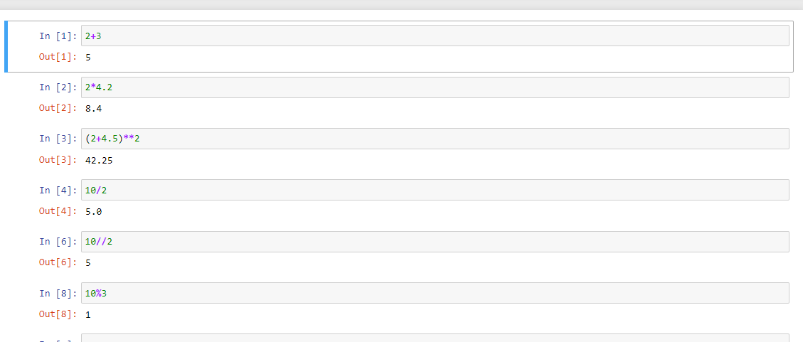
استفاده از پایتون به عنوان ماشین حساب
چهار عمل اصلی
Page: 3
تابستان 1401
تهیه و تنظیم : سید حیدر علوی

Slide 4
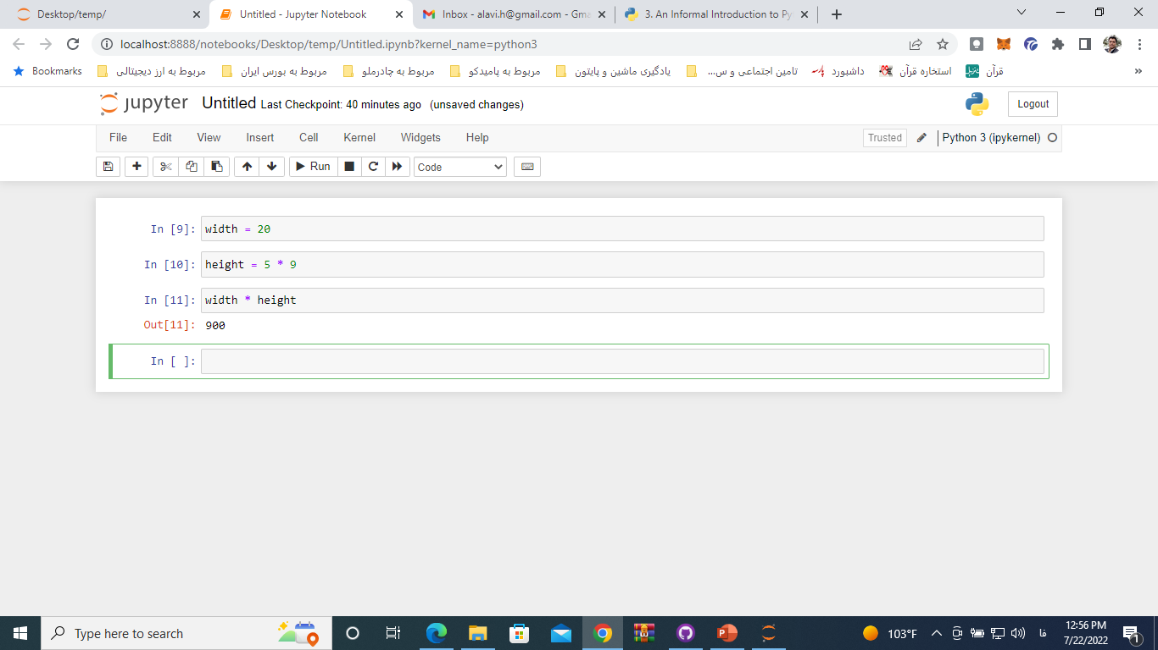
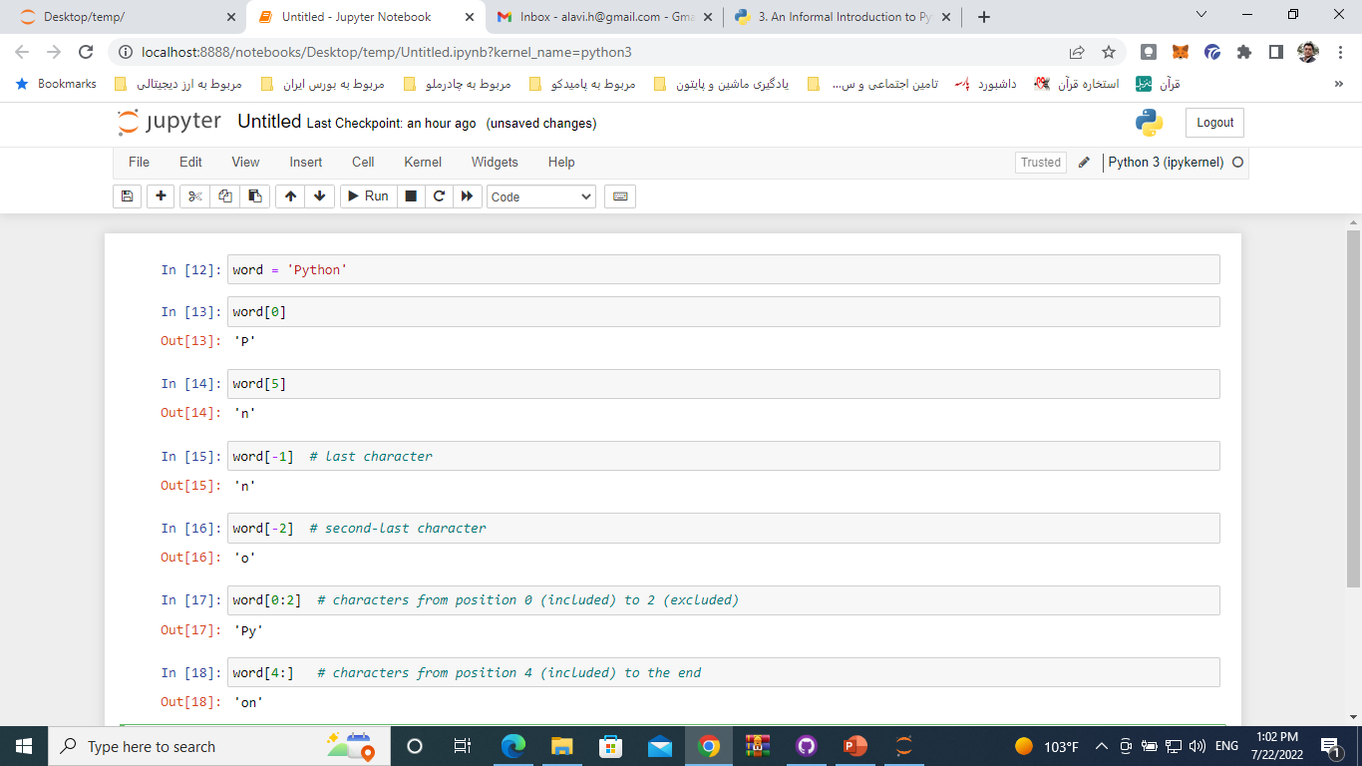
علامت =
برای تخصیص دادن مقدار به متغیر استفاده می شود
string
Page: 4
تابستان 1401
تهیه و تنظیم : سید حیدر علوی

Slide 5
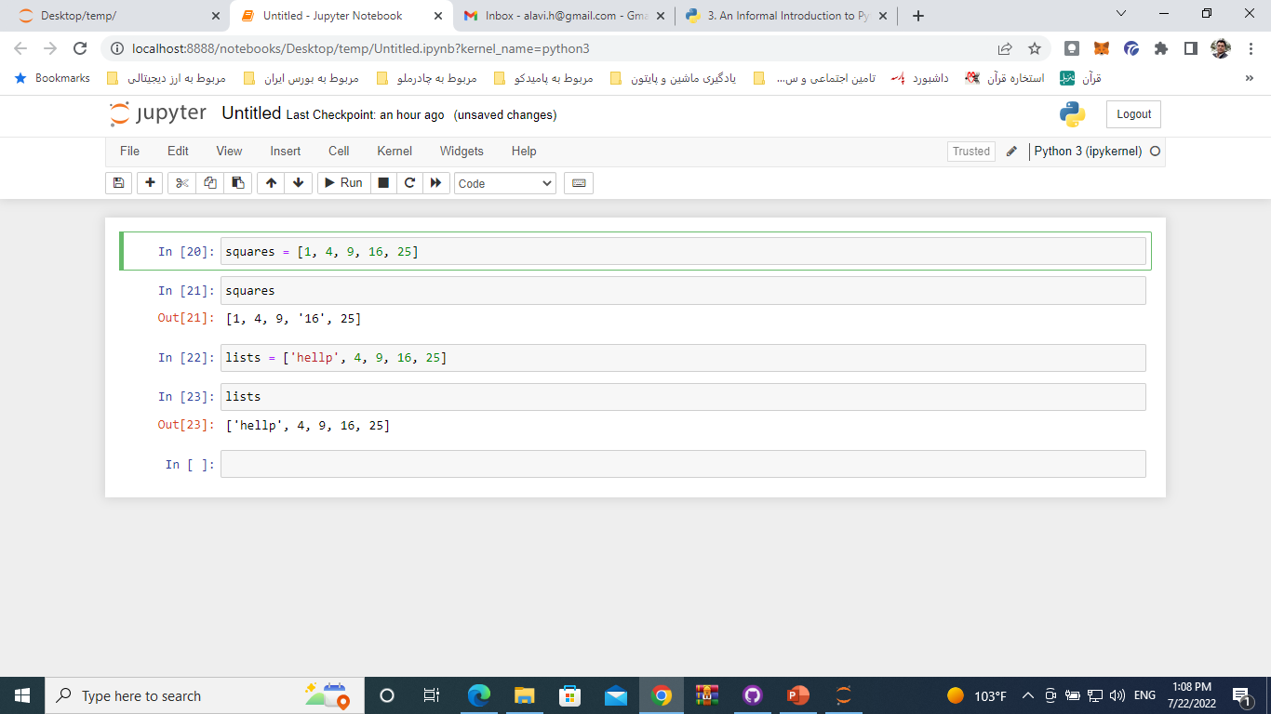
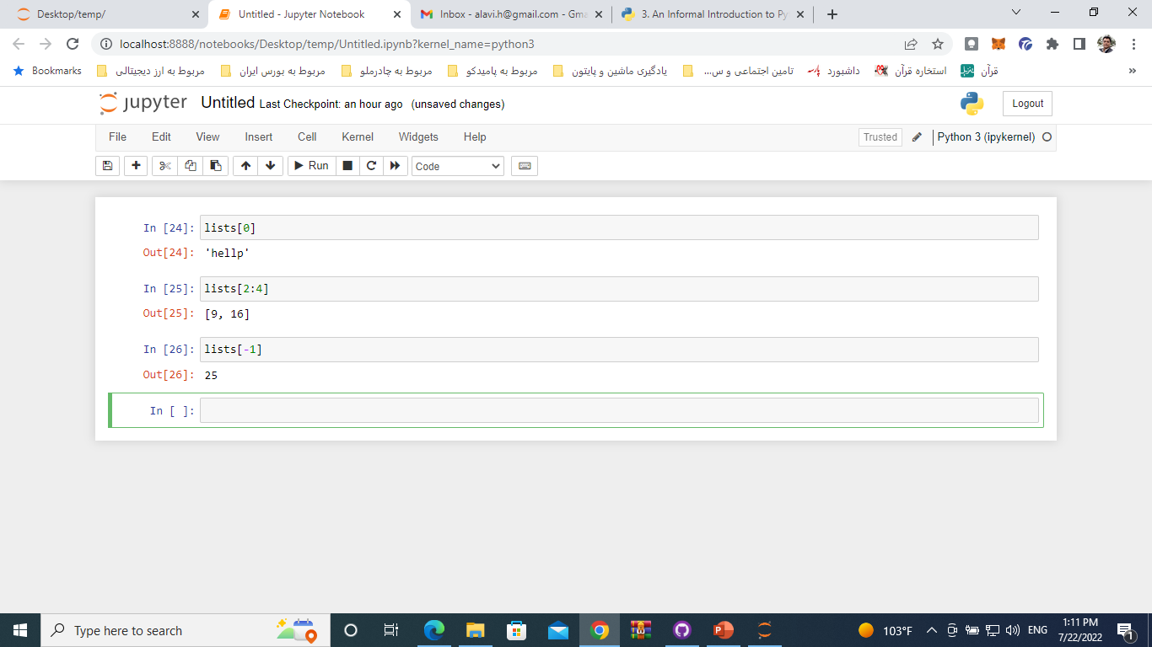
Lists
مجموعه ای از داده ها که داخل براکت قراردارند و با کاما جداشده اند
Page: 5
تابستان 1401
تهیه و تنظیم : سید حیدر علوی

Slide 6
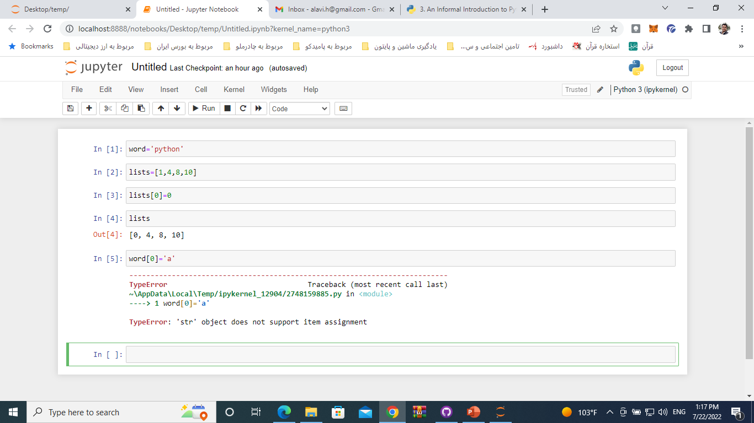
mutable vs immutable
Page: 6
تابستان 1401
تهیه و تنظیم : سید حیدر علوی

Slide 7
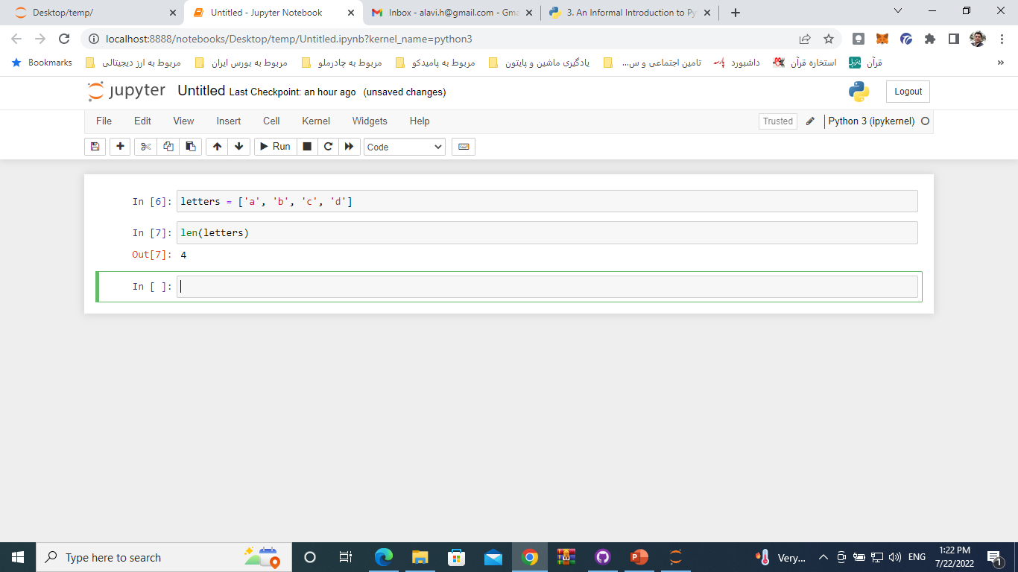
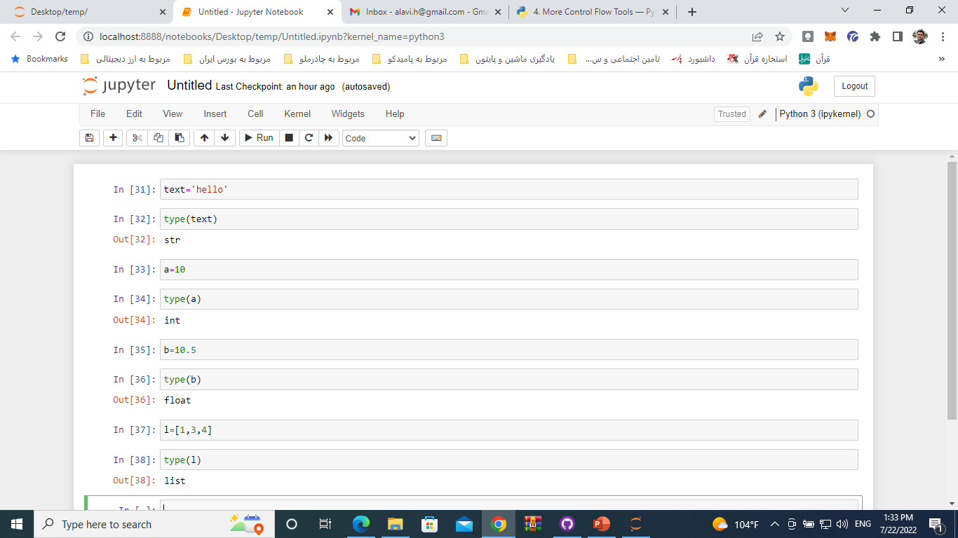
The built-in function len()
The type() function
Page: 7
تابستان 1401
تهیه و تنظیم : سید حیدر علوی

Slide 8

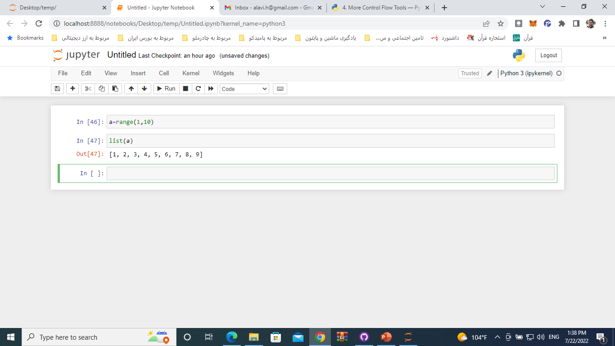

The built-in function range()
Page: 8
تابستان 1401
تهیه و تنظیم : سید حیدر علوی

Slide 9
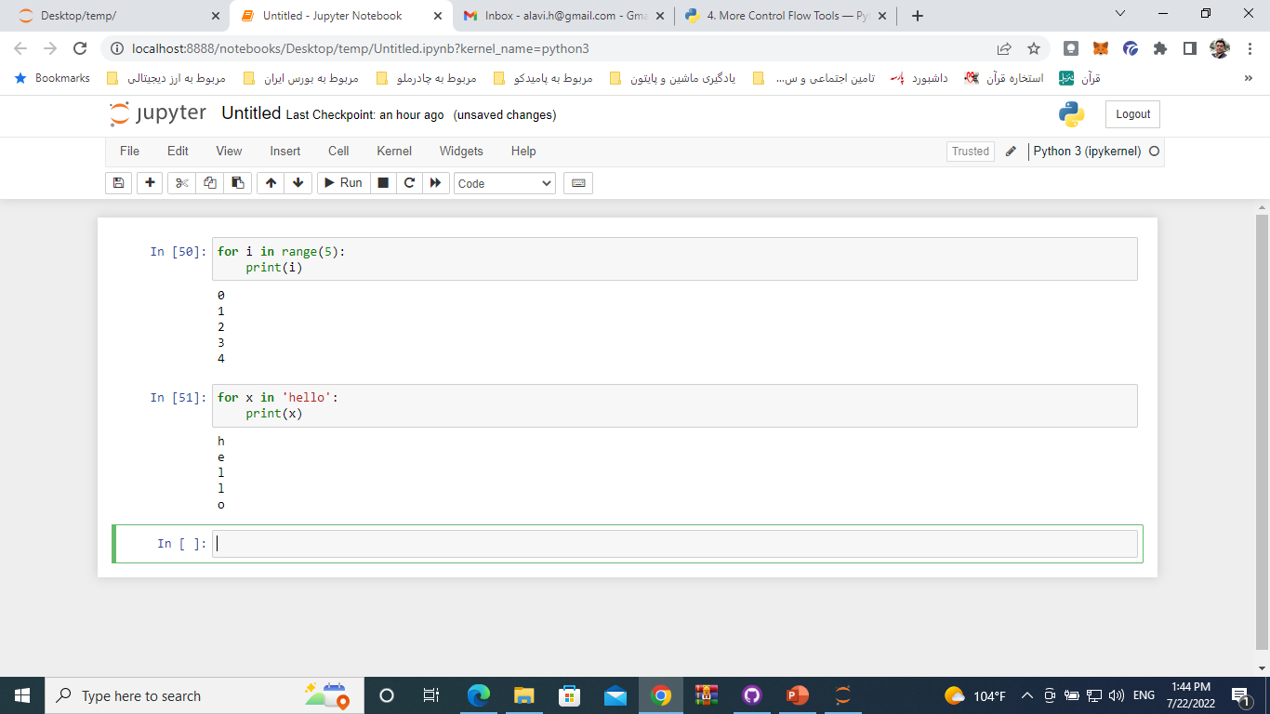
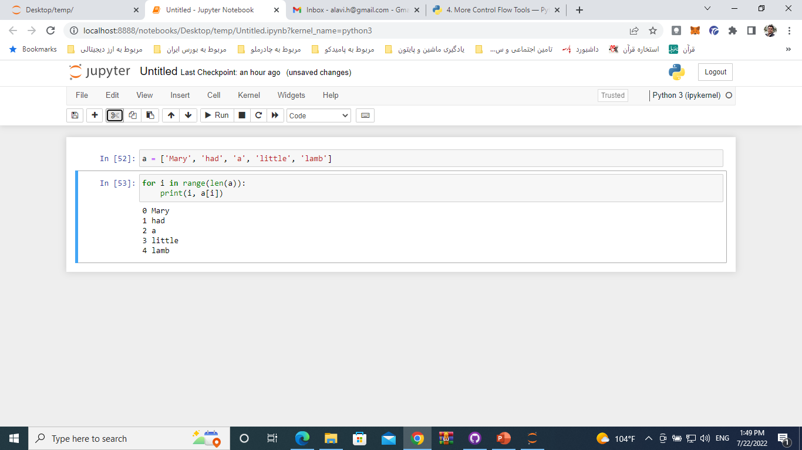
for Statements
Page: 9
تابستان 1401
تهیه و تنظیم : سید حیدر علوی

Slide 10
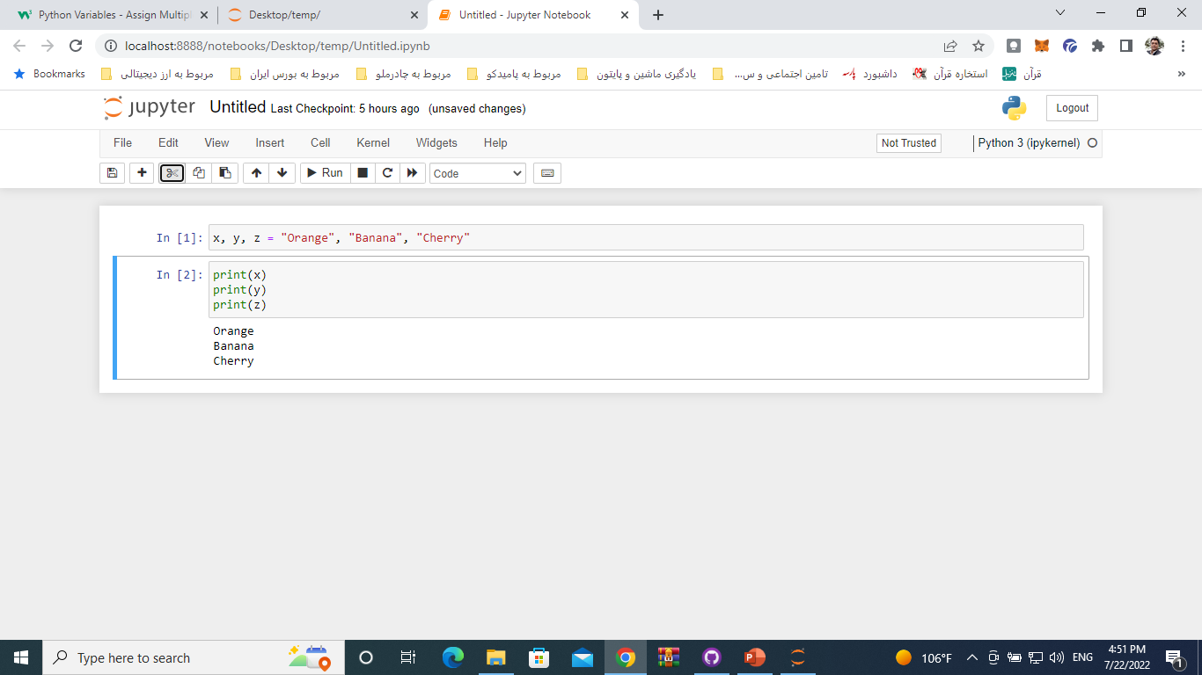
Many Values to Multiple Variables
Page: 10
تابستان 1401
تهیه و تنظیم : سید حیدر علوی

Slide 11
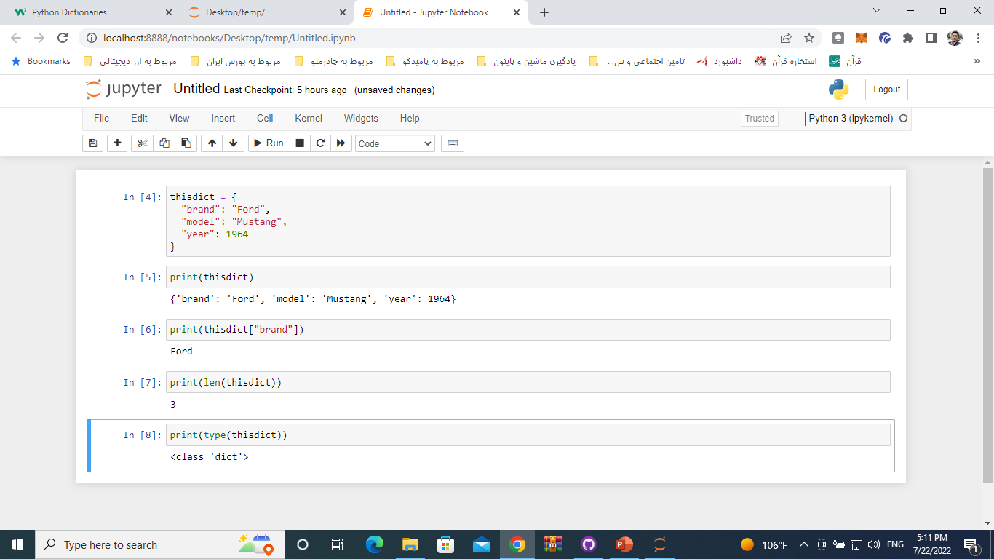
Python Dictionaries
Page: 11
تابستان 1401
تهیه و تنظیم : سید حیدر علوی

Slide 12
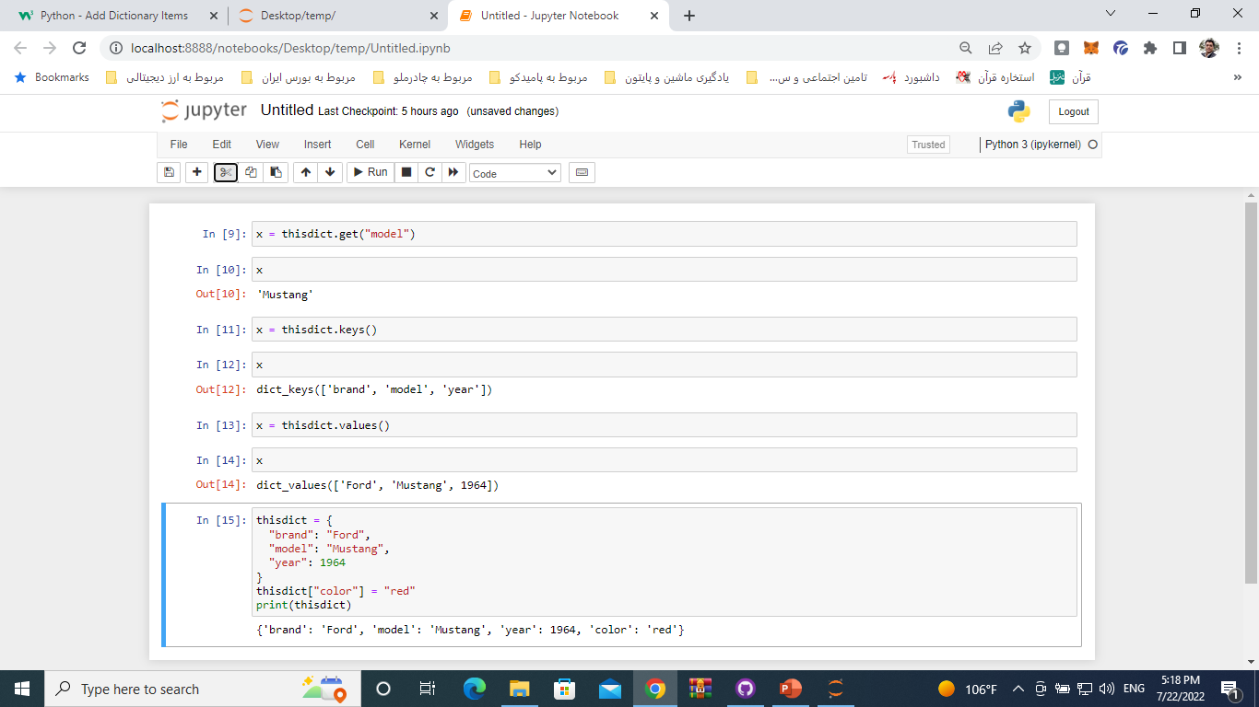
Access Dictionary Items
Page: 12
تابستان 1401
تهیه و تنظیم : سید حیدر علوی

Slide 13
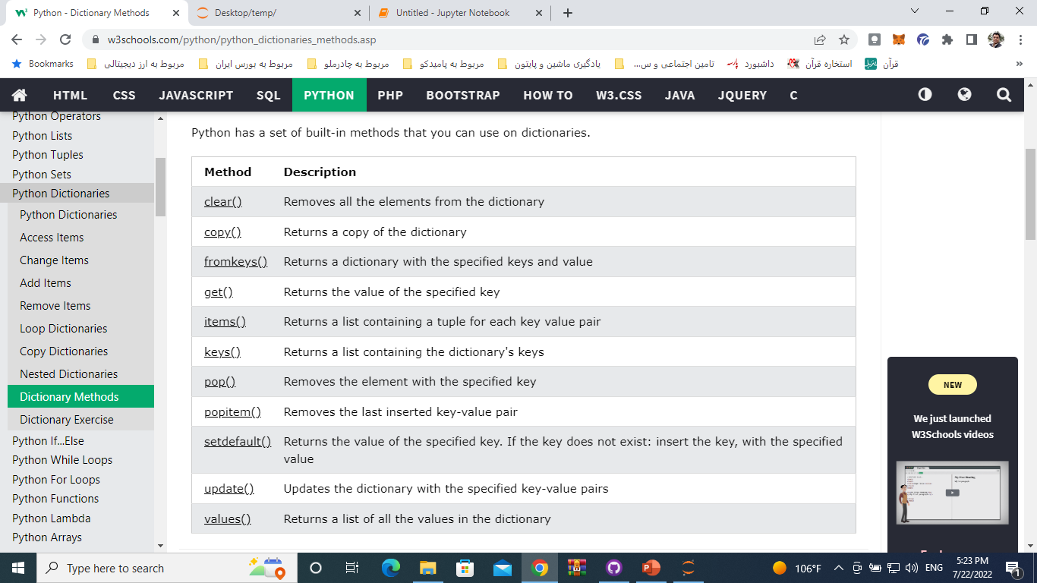
Python Dictionary Methods
Page: 13
تابستان 1401
تهیه و تنظیم : سید حیدر علوی

Slide 14

Python If ... Else
Page: 14
تابستان 1401
تهیه و تنظیم : سید حیدر علوی

Slide 15
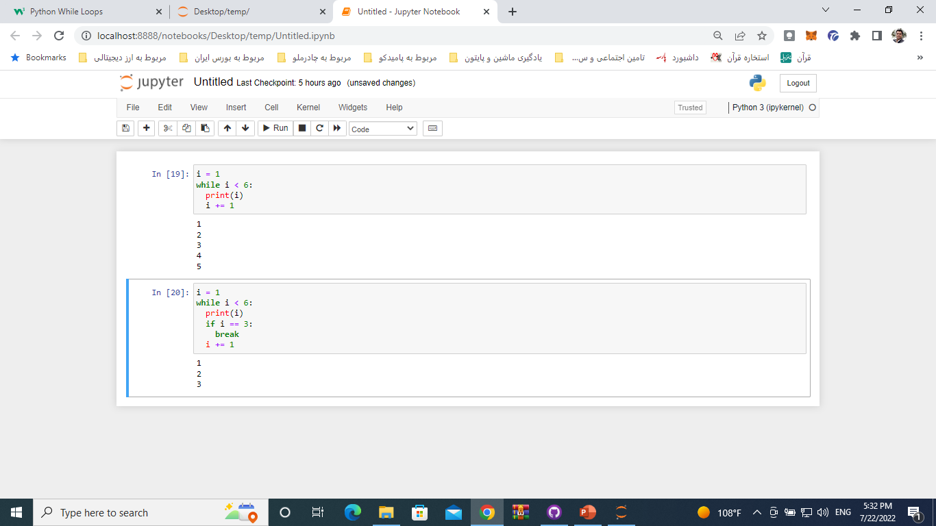
Python While Loops
Page: 15
تابستان 1401
تهیه و تنظیم : سید حیدر علوی

Slide 16
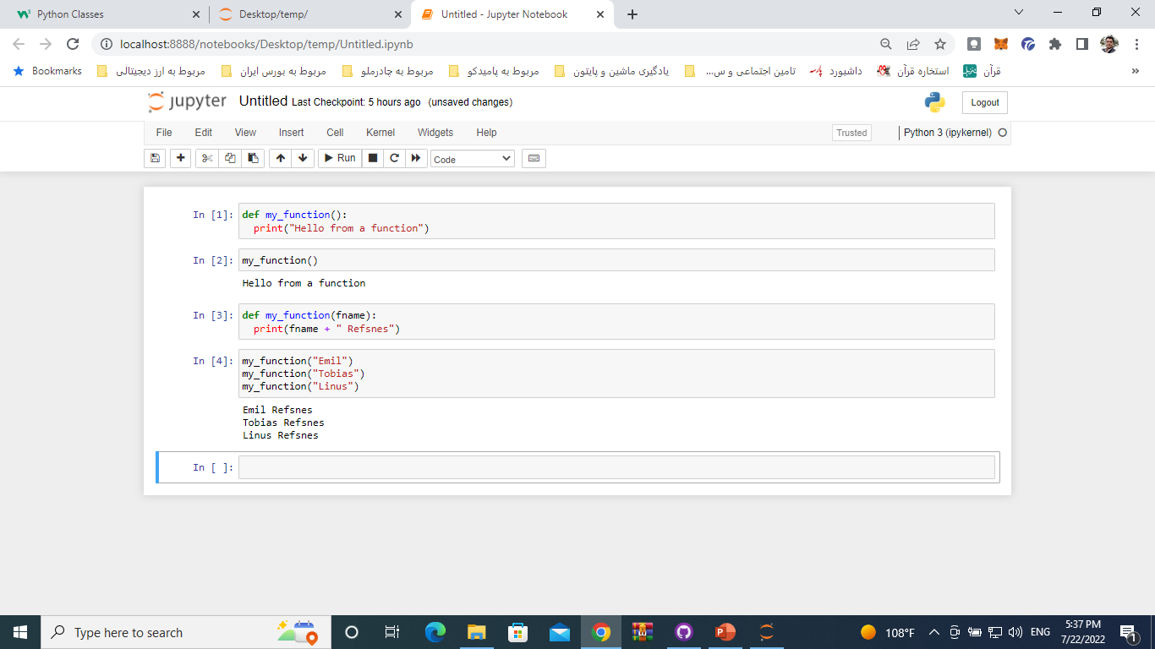
Python Functions
Page: 16
تابستان 1401
تهیه و تنظیم : سید حیدر علوی

Slide 17
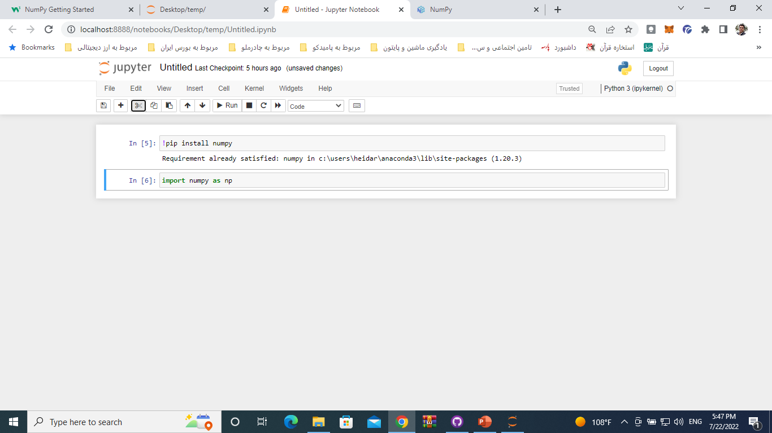
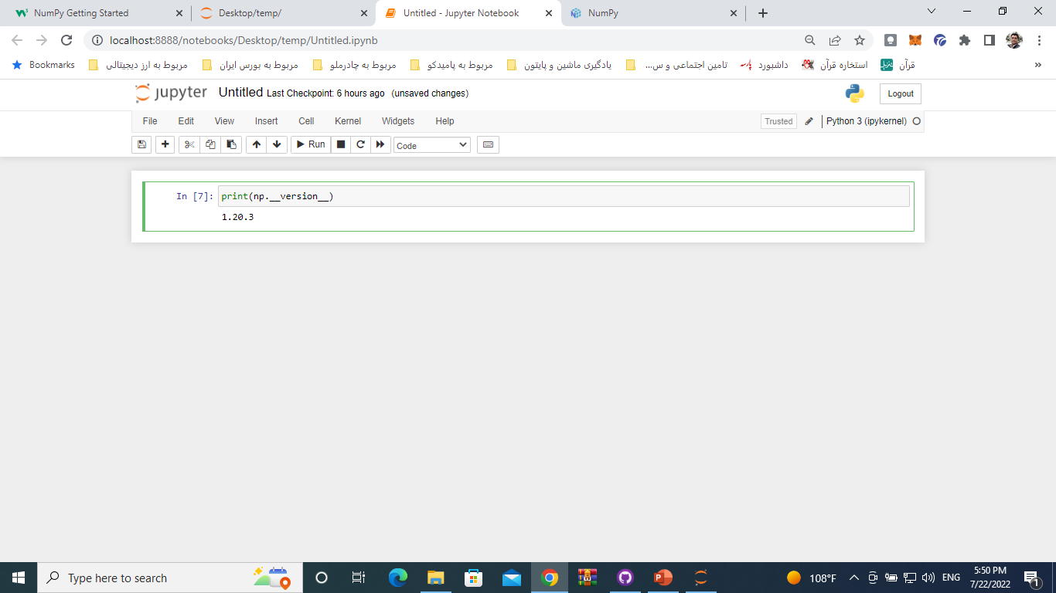
NumPy
سایت نامپای
NumPy is a Python library.
NumPy is used for working with arrays.
NumPy is short for "Numerical Python".
نصب کتابخانه نامپای
Page: 17
تابستان 1401
تهیه و تنظیم : سید حیدر علوی

Slide 18
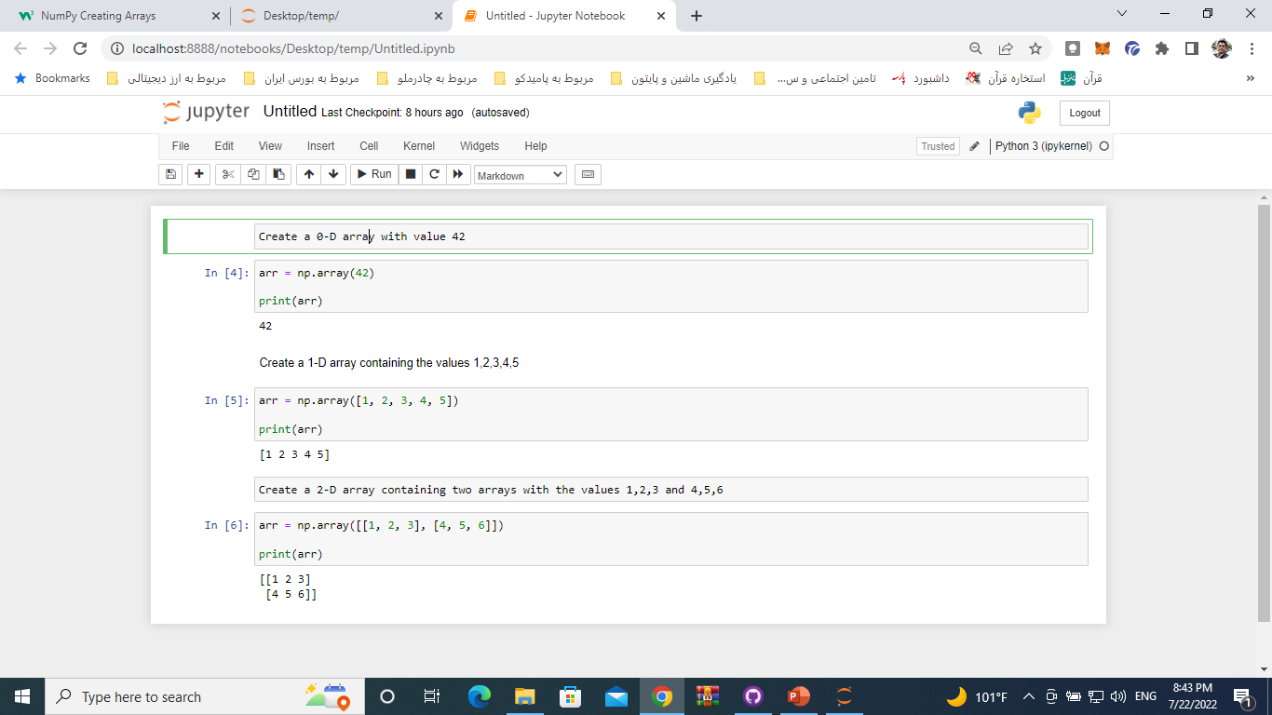
NumPy Creating Arrays
Page: 18
تابستان 1401
تهیه و تنظیم : سید حیدر علوی

Slide 19
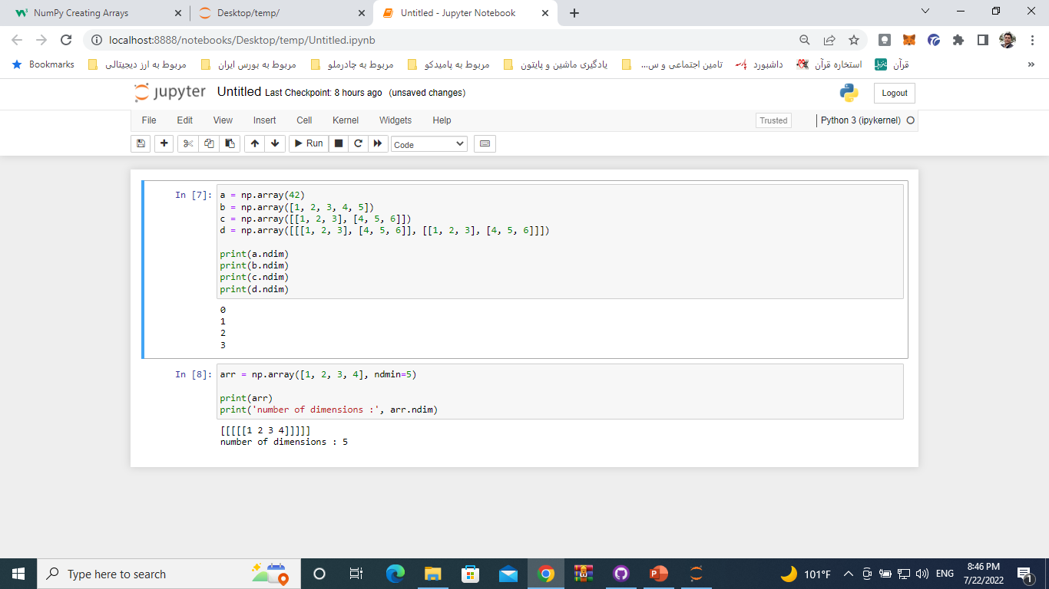
NumPy Creating Arrays
Page: 19
تابستان 1401
تهیه و تنظیم : سید حیدر علوی

Slide 20
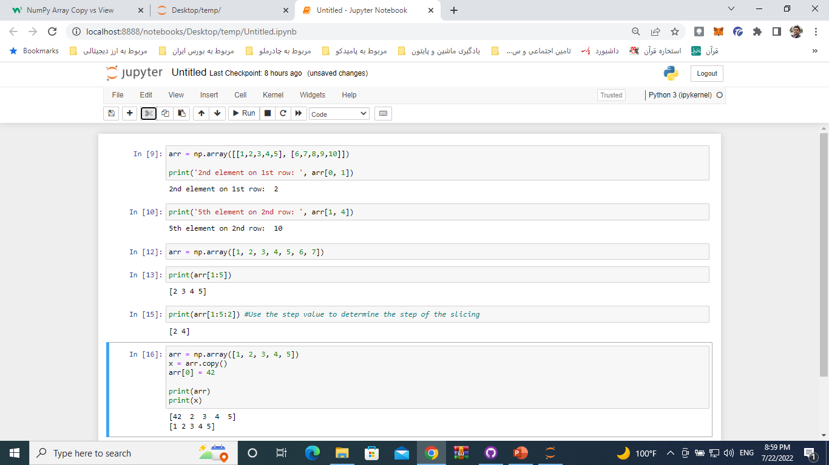
Access Array Elements
Page: 20
تابستان 1401
تهیه و تنظیم : سید حیدر علوی

Slide 21
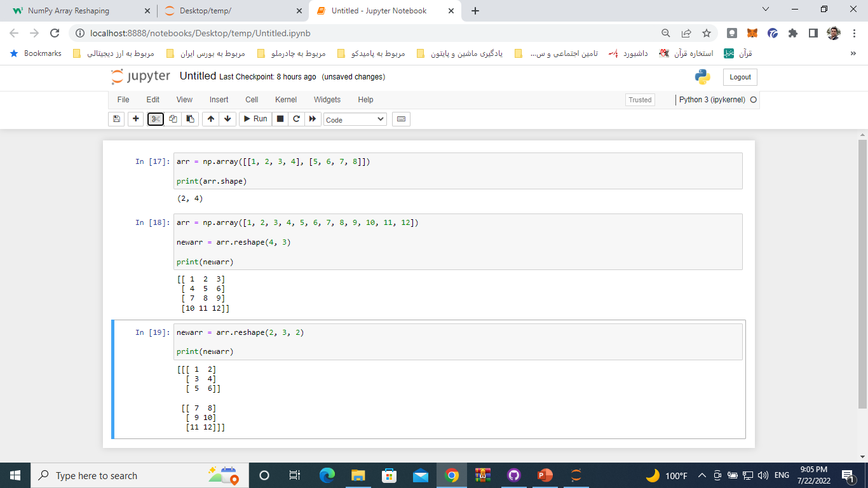
NumPy Array Shape
Page: 21
تابستان 1401
تهیه و تنظیم : سید حیدر علوی

Slide 22
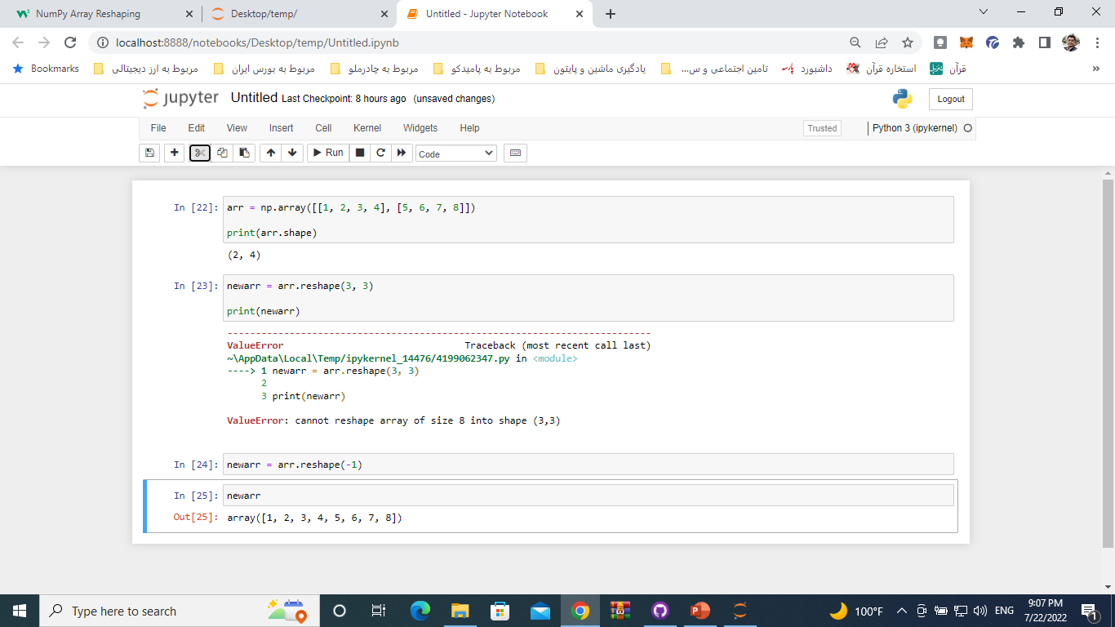
NumPy Array Shape
Page: 22
تابستان 1401
تهیه و تنظیم : سید حیدر علوی

Slide 23

NumPy Array Iterating
Page: 23
تابستان 1401
تهیه و تنظیم : سید حیدر علوی

Slide 24
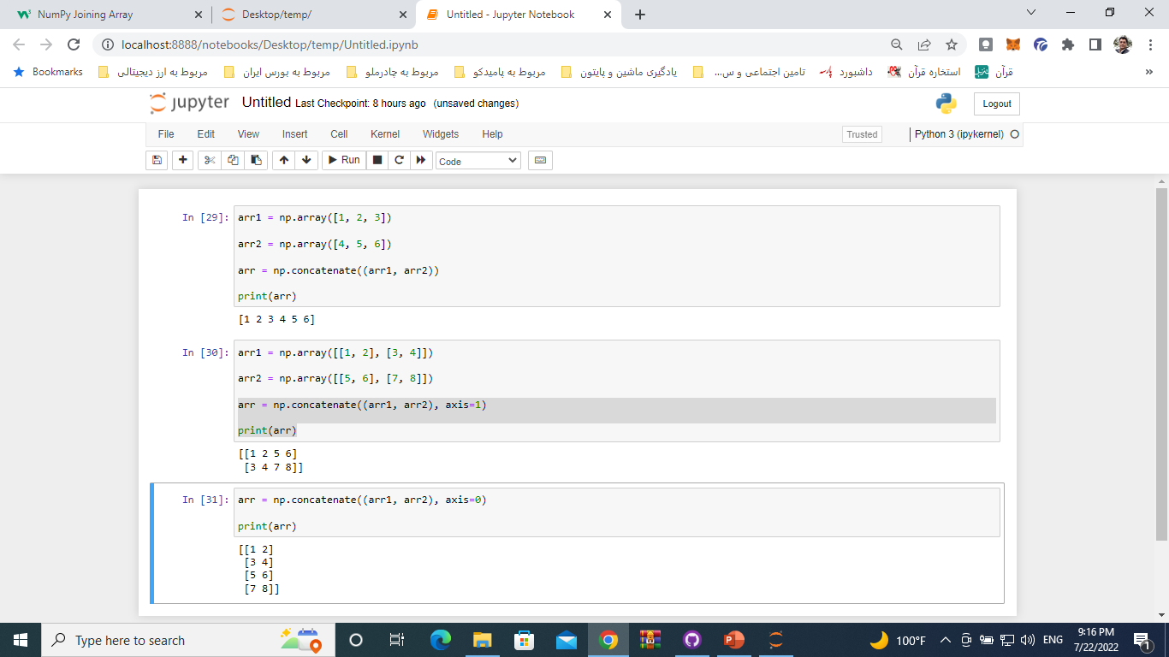
NumPy Joining Array
Page: 24
تابستان 1401
تهیه و تنظیم : سید حیدر علوی

Slide 25
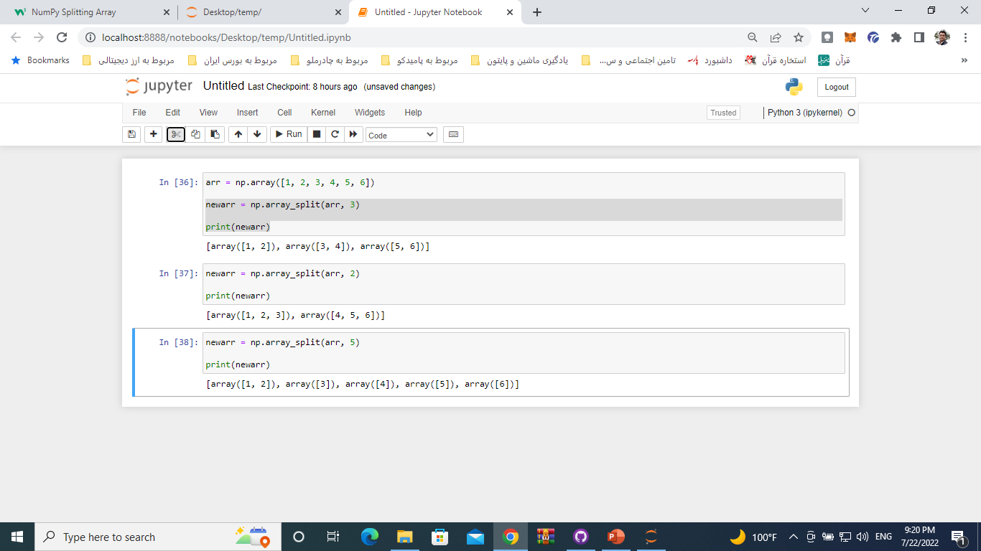
NumPy Splitting Array
Page: 25
تابستان 1401
تهیه و تنظیم : سید حیدر علوی

Slide 26

NumPy Filter Array
Page: 26
تابستان 1401
تهیه و تنظیم : سید حیدر علوی

